Slide 1
Literatūrinis rašinys
Kokia Meno reikšmė žmogUI atskleidžiama lietuvių literatūroje?
Augutė Liutkevičienė,
Elektrėnų ,,Versmės“ gimnazija

Slide 2
KOKIA MENO REIKŠMĖ ŽMOGUI ATSKLEIDŽIAMA LITERATŪROJE?
Maironis
V.Kudirka
V.Mykolaitis - Putinas
J.Savickis
A.Škėma
H. Radauskas

Slide 3
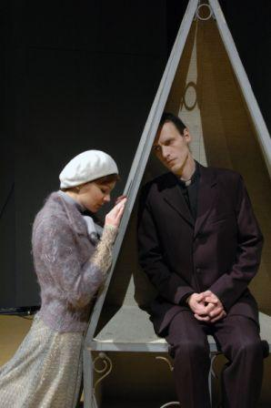
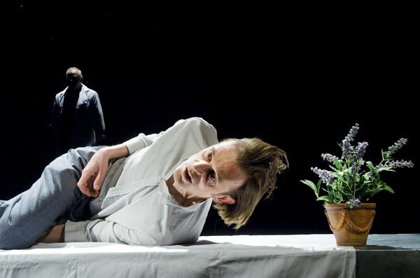
Liudas Vasaris Antanas Garšva
Alytaus miesto teatras
Dainius Svobonas ir Inga Mikutavičiūtė spektaklyje „Balta drobulė” (Rež.J.Jurašas), Kauno dramos teatras

Slide 4
Putinas Škėma
„Altorių šešėly“
Liudas Vasaris
„Balta drobulė“
Antanas Garšva
KĄ REIŠKIA MENAS ŠIEMS ŽMONĖMS?
(bus pagrindinė mintis)

Slide 5
Putinas Škėma
„Altorių šešėly“
Liudas Vasaris
„Balta drobulė“
Antanas Garšva
MENAS – GYVENIMO PRASMĖ, asmenybės saviraiška, būtina visų pirma pačiam kūrėjui.

Slide 6
Liudas Vasaris Antanas Garšva
Poetas
Negali laisvai kurti, nes
sovietų okupacija Lietuvoje
Reikia įkvėpimo, bet
svetimas kraštas ir
nemėgstamas liftininko darbas atima kūrybos šaltinius.
Poetas
Negali laisvai kurti, nes varžo kunigystė
Reikia įkvėpimo, bet
negali pažinti gyvenimo,
negali mylėti,
prarastas ryšys su gamta
negali lankyti teatrų, kavinių
negali pažinti pasaulinės literatūros.

Slide 7
Liudas Vasaris Antanas Garšva
Išgyvena gilų vidinį konfliktą.
Ieško išeities - bando suderinti kunigo ir poeto pašaukimą.
Kenčia kunigaudamas Kalnynuose.
Baronienės padaro didelę įtaką ieškojimų kelyje.
Priežastys psichologinės:
į rezignaciją linkęs žmogus,
išugdytas nuolankumas tėvams.
(Žmogus pats galėjo priimti sprendimus, keisti, bet buvo per silpnas.)
Kenčia. Liga paūmėja, atsisako Elenos.
Bet guodžiasi, kad visi genijai sirgo, kad jis kentės ir kurs.
A.Garšva sako, kad dar nėra gimęs, nes neparašė geros knygos.
„Nedidukė eilėraščių knyga – štai ko trokštu.“ Kūryba daro žmogų nemirtingą.
Priežastys daugiausia istorinės:
Sovietų okupacija, kūrybos nelaisvė,
Emigracija, netgi ligos paūmėjimas po sumušimo į galvą.
(Žmogus nieko negalėjo pakeisti.)

Slide 8
Liudas Vasaris Antanas Garšva
Randa savo pašaukimą, savo kelią:
atsisako kunigystės ir tampa laisvu kūrėju.
Kūryba padeda atsiskleisti asmenybei.
Išbandymai sunaikino žmogų.
Bandė kovoti su pasaulio absurdu, troško gyventi visavertį gyvenimą, troško pačių gražiausių dalykų – meilės ir kūrybos, bet tą kovą pralaimėjo – Garšva išprotėjo.

Slide 9
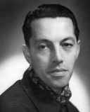
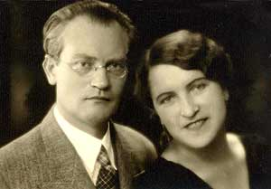
Kontekstai
Istorinis ir biografinis
Škėma – išeivis, rašytojas. Išgyveno sovietų okupaciją, karą.
Nelyginti Škėmos su Garšva!
Biografinis kontekstas
Putinas rašė: ,,Ne tuo keliu mano nueita...”
„Gal kas ir gali savyje suderinti kunigą ir poetą, aš negaliu...”
Nelyginti Vasario su Putinu!
(Remtis, sieti, bet nelyginti!)

Slide 10
Literatūros mokslo terminai
Psichologinis intelektualinis romanas
Visažinis pasakotojas
Veikėjo vidinis konfliktas
Psichologinis intelektualinis romanas
Katastrofinio modernizmo kūrėjas
sąmonės srauto forma
Veikėjo dvasinė būsena

Slide 11

Jei pasirenkame Liudą Vasarį ir Antaną Garšvą, susiduriame su problema:
Garšva ir Vasaris turi daugiau panašumų nei skirtumų, tad suformuluoti skirtingus teiginius bus labai sudėtinga.

Slide 12
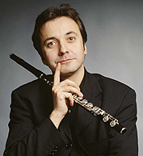
J.Savickis „Fleita“
KĄ REIŠKIA MENAS ŽIOGUI?

Slide 13
J.Savickis „Fleita“
Nėra galimybės kurti meno – nėra gyvenimo prasmės.

Slide 14
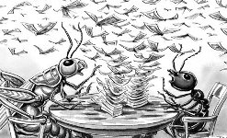
J.Savickis „Fleita“
J.Savickis, modernistas, „žaidžia“ su klasikiniu tekstu – Ivano Krylovo pasakėčia „Žiogas ir skruzdė“
Pasakėčioje išaukštinamas skruzdės darbštumas, yda laikomas žiogo laisvas gyvenimo būdas (jis tik grojo), jo veikla vadinama tinginyste. ( Ar čia kontekstas?)
J.Savickis supriešina meno kūrybą, kaip dvasinę vertybę, ir kaimo žmonių praktiškumą, materialinių vertybių sureikšminimą.

Slide 15
ŽIOGAS (1)
Muzikantas
Negali kurti meno (pūsti fleitos), nes serga.
Jis gyvena meno pasaulyje (gamtą mato kaip teatrą: saulė – prožektorius, žiemos baltumas – dekoracijos), tad realiame gyvenime jam sunku. Bando išgyventi.

Slide 16
ŽIOGAS (2)
Ieško galimybių groti:
Groja kaimo žmonėms (pasipuošia fraku) – žmonės nejaučia ritmo, nesuvokia muzikos...
Kad užsidirbtų, eina groti su kaimo muzikantais – Žiogas baisisi, kad taip iškraipoma muzika...
Groja paskutinį vakarą iš visos širdies - jam šeimininkas liepia nutilti, siūlo eiti geriau išpažinties.
Išeitis – numirti. Miršta tvirtai laikydamas fleitą – savo gyvenimo ginklą. Nėra galimybių kurti meno, nėra prasmės gyventi.
(Ar reikia pasakoti apie Viksvas?)

Slide 17
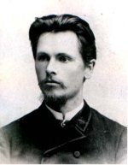
V.Kudirka
  Ką Kudirkai reiškė menas?

Slide 18
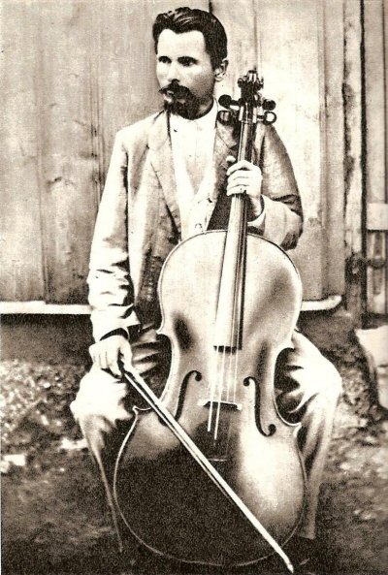
V.Kudirka
V. Kudirkos poezija ugdo tautinę savimonę. Toks buvo paties poeto tikslas. Jis – tautos vedlys, šauklys kaip ir Maironis.

Slide 19
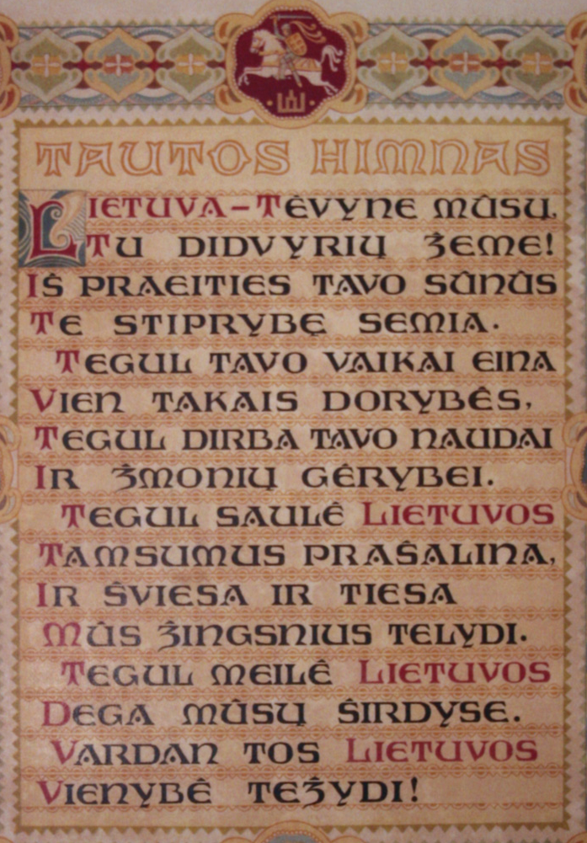
Kokiais Kudirkos eilėraščiais remsimės?
„Labora“
„Tautiška giesmė“

Slide 20
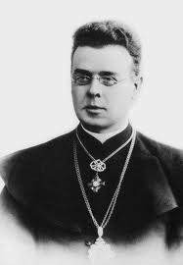
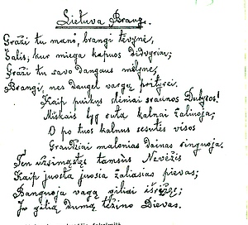
Kokias Maironio eilėraščiais remsimės?
„Kur bėga Šešupė”
„Tu neverk, matušėle”
„Trakų pilis”

Slide 21
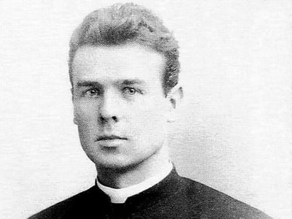
Ką manote: ar ši mintis tiktų, analizuojant Maironio kūrybą?
MENAS – GYVENIMO PRASMĖ, asmenybės saviraiška, būtina visų pirma pačiam kūrėjui.

Slide 22
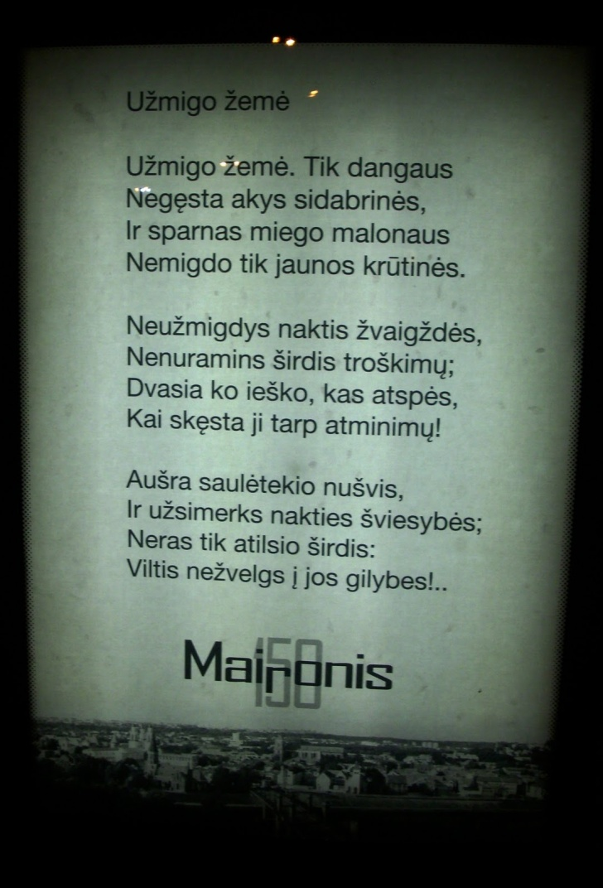
MENAS – gyvenimo prasmė, asmenybės saviraiška, būtina visų pirma pačiam kūrėjui.
„Vasaros naktys”
„ Ar aš kaltas”

Slide 23

Ar galima dar taip?
TEIGINYS:
Menas padeda išreikšti žmogaus pilietinę poziciją.
Maironio satyros

Slide 24
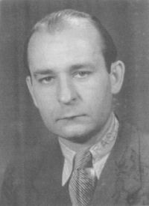
Kokia H.Radausko pozicija šiuo klausimu?
KOKIA MENO REIKŠMĖ ŽMOGUI ATSKLEIDŽIAMA LITERATŪROJE?
Menas – vienintelė vertybė, meno tikslas – kurti grožį.
Kuo jis kitoks?
vengia atskleisti asmeninius išgyvenimus (kaip Maironis)
atsisako būti tautos vedliu (kaip V. Kudirka)

Slide 25
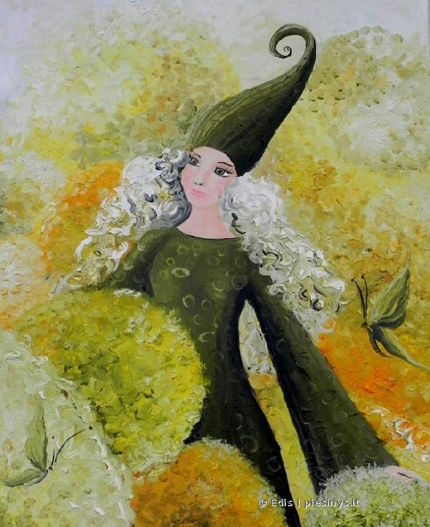
Kokiais H.Radausko eilėraščiais remsimės?
„Pasaka“
„Dainos gimimas”

Slide 26

Išanalizavę visus galimus temos aspektus, kuriame savo planą.
Svarbiausia – teiginiai!

Slide 27

Kaip vertinate tokį rašinio KOKIA MENO REIKŠMĖ ŽMOGUI ATSKLEIDŽIAMA LITERATŪROJE? teiginį?
Meniškai atskleidžiamas gimtinės grožis skatina ją mylėti ir saugoti.
Maironis „Kur bėga Šešupė”

Slide 28

Kaip vertinate tokius rašinio KOKIA MENO REIKŠMĖ ŽMOGUI ATSKLEIDŽIAMA LITERATŪROJE? teiginius?
Kūryba padeda išgyventi sunkumus.
A.Škėma „Balta drobulė”

Slide 29
Kaip formuluoti teiginius literatūriniame rašinyje?
A.Škėma psichologiniame intelektualiniame romane „Balta drobulė“ atskleidė, kaip meno kūryba padeda žmogui išgyventi sunkumus.
Meno kūryba padeda žmogui išgyventi sunkumus. Tai atskleidė A.Škėma psichologiniame intelektualiniame romane „Balta drobulė“.

Slide 30
KOKIA MENO REIKŠMĖ ŽMOGUI ATSKLEIDŽIAMA LITERATŪROJE?
Kudirka Radauskas
Remiantis V.Kudirkos kūryba, galima teigti, jog menas reikšmingas žmogui tuo, kad ugdo tautinę savimonę, padeda atskleisti pilietinę poziciją.
Tokį suvokimą lėmė istorinė situacija...
Visai kitaip meno reikšmę suvokia estetas H.Radauskas. Poetas įsitikinęs, kad menas žmogui visų pirma turi kurti grožį, o ne reikšti politines idėjas.

Slide 31

Dabar jau rašome pastraipą arba visą rašinį.
Pastraipa

